Slide 1

Český jazyk
Vyjmenovaná slova po L
Mgr. Vladimíra Mikulášková
ZŠ Jenišovice
VY_32_INOVACE_203

Slide 2
L
slyšet, mlýn, blýskat se, polykat, plynout, plyn, plýtvat, vzlykat, lysý, lýtko, lýko, lyže, pelyněk, plyš,
Volyně
Po obojetné souhlásce l píšeme uvnitř slov většinou
měkké i,í. Ve vyjmenovaných slovech a ve slovech příbuzných píšeme y, ý.

Slide 3


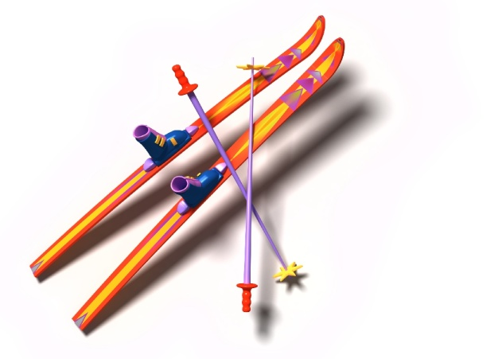
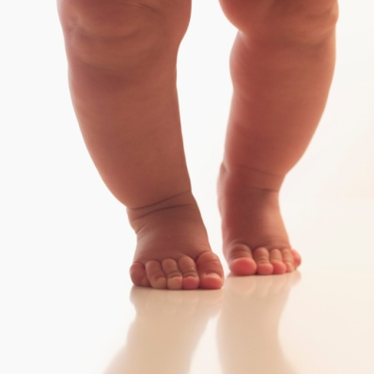
Napiš vyjmenovaná slova po L. Některá spoj s obrázkem:

Slide 4
Rozlišuj:
Mlýn (mlýnek) mlít (obilí)
Mlýn stojí u potoka. Mlynář musí mlít obilí.
Blýská se (při bouřce) blízká ( nedaleká)
Venku se blýská. Jedeme do blízké vesnice.
Lysá (holá) lísá se (tulí se)
Co může být lysé? Kočka se lísá.
Lyska (vodní pták) líska (lískový oříšek)
Lyska má bílou lysinku. Na lísce rostou oříšky.
Lyže (na lyžování) líže (jazykem)
Libor má nové lyže. Kočka líže mléko.
X
X
X
X
X
X
X
X
X
X
X
X
X
X
X

Slide 5
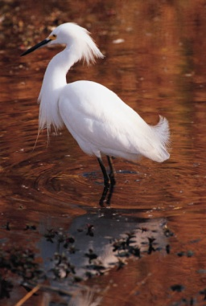
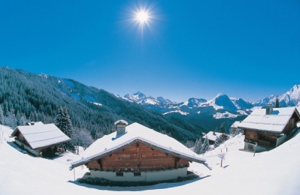
Koncovky sloves:
Kresliti, holiti, mýliti, páliti, nalíti, mysliti, baliti, veliti
Hledej rozdíly, spoj správně:
líska blízká lyska lyže blýská se líže

Slide 6
Napiš vyjmenovaná slova po L. Některá spoj s obrázkem:
Řešení:
slyšet
mlýn
Blýskat se
polykat
plynout
plyn
plýtvat
vzlykat
lysý
lýtko
lýko
lyže
pelyněk
plyš

Slide 7
Koncovky sloves:
Kresliti, holiti, mýliti, páliti, nalíti, mysliti, baliti, veliti
Hledej rozdíly, spoj správně:
líska blízká lyska lyže blýská se líže

